Slide 1
Desenvolvimento de Software para WEB
Projeto CRUD

Slide 2
Projeto CRUD

Slide 3
Introdução
A ideia por trás deste projeto é criar uma aplicação simples onde será possível:
  Criar uma entidade (CREATE)
  Editar uma entidade (EDIT)
  Listar as entidades criadas (LIST)
  Apagar uma entidades criada (DELETE)
  Mostrar uma entidade criada (RETRIEVE)

Slide 4
Introdução
As tecnologias usadas nesse projeto serão:
  React
  Node
  Express
  Mongo (Futuramente o Firebase)
MERN Stack: Mongo, Expresse, React e Node.

Slide 5
Parte 1
A Interface e Navegação

Slide 6
Criação do Projeto
Execute o comando:
  create-react-app crud
Entre na pasta do projeto e instale as seguintes bibliotecas:
  cd crud
  npm install bootstrap --save
  npm install react-router-dom --save

Slide 7
Criação do Projeto
Crie o sistemas de pastas, dentro de src:
  components
Dentro de components, crie os arquivos:
  Create.jsx
  Edit.jsx
  List.jsx
  Home.jsx

Slide 8
Primeiros Componentes
Create.jsx
import React, { Component } from 'react';
export default class Create extends Component {
render() {
return (
<div>
<p>Create Component!!</p>
</div>
)
}
}

Slide 9
Primeiros Componentes
Edit.jsx
import React, { Component } from 'react';
export default class Edit extends Component {
render() {
return (
<div>
<p>Edit Component!!</p>
</div>
)
}
}

Slide 10
Primeiros Componentes
List.jsx
import React, { Component } from 'react';
export default class List extends Component {
render() {
return (
<div>
<p>List Component!!</p>
</div>
)
}
}

Slide 11
Primeiros Componentes
Home.jsx
import React, { Component } from 'react';
export default class Home extends Component {
render() {
return (
<div>
<p>Home Component!!</p>
</div>
)
}
}

Slide 12
Habilitando as Rotas
index.js
import React from 'react';
import ReactDOM from 'react-dom';
import { BrowserRouter } from 'react-router-dom';
import './index.css';
import App from './App';
import * as serviceWorker from './serviceWorker';
//https://learnwithparam.com/blog/basic-routing-in-react-router/
ReactDOM.render(
<BrowserRouter>
<App />
</BrowserRouter>,
document.getElementById('root')
);
BrowserRouter é um
dos roteadores mais usados.
No caso, aqui envolve toda a aplicação.

Slide 13
O Componente Principal
App.js será nosso componente principal.
A partir dele criaremos rotas para os outros componentes da aplicação, assim como a barra de navegação entre as páginas.

Slide 14
O Componente Principal
Modifique o App.js (versão 0)
import React, { Component } from 'react';
import 'bootstrap/dist/css/bootstrap.min.css';
import { BrowserRouter as Router } from 'react-router-dom';
export default class App extends Component {
render() {
return (
<Router>
<div className="container">
<h2>Projeto CRUD</h2> <br />
</div>
</Router>
);
}
}

Slide 15
O Componente Principal
Barra de navegação (versão 1)
import React, { Component } from 'react';
import 'bootstrap/dist/css/bootstrap.min.css';
import { BrowserRouter as Router, Link } from 'react-router-dom';
export default class App extends Component {
render() {
return (
<Router>
<div className="container">
<nav className="navbar navbar-expand-lg navbar-light bg-light">
<Link to={'/'} className="navbar-brand">CRUD</Link>
</nav>
<h2>Projeto CRUD</h2> <br />
</div>
</Router>
);
}
}
Links só podem ser criados dentro
de um roteador.

Slide 16
O Componente Principal
Links de navegação (versão 2)
...
<nav className="navbar navbar-expand-lg navbar-light bg-light">
<Link to={'/'} className="navbar-brand">CRUD</Link>
<div className="collapse navbar-collapse" id="navbarSupportedContent">
<ul className="navbar-nav mr-auto">
<li className="nav-item">
<Link to={'/'} className="nav-link">Home</Link>
</li>
<li className="nav-item">
<Link to={'/create'} className="nav-link">Create</Link>
</li>
<li className="nav-item">
<Link to={'/list'} className="nav-link">List</Link>
</li>
</ul>
</div>
</nav>
...

Slide 17
O Componente Principal
Lógica das Rotas (versão 3)
import { BrowserRouter as Router, Switch, Route, Link } from 'react-router-dom';
import Create from './components/Create';
import Edit from './components/Edit';
import List from './components/List';
import Home from './components/Home';
...

Slide 18
O Componente Principal
Lógica das Rotas (versão 3)
O Switch, é um componente que recebe vários componentes Route e dado o caminho que for passado na URL um deles é renderizado.
...
<h2>Projeto CRUD</h2> <br />
<Switch>
<Route exact path='/' component={Home} />
<Route path='/create' component={Create} />
<Route path='/edit/:id' component={Edit} />
<Route path='/list' component={List} />
</Switch>

Slide 19
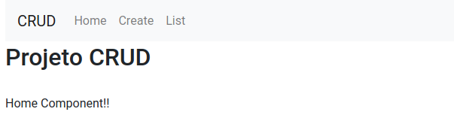
Resultado

Slide 20
Parte 2
Formulário Criar Estudante

Slide 21
Create.jsx
export default class Create extends Component {
render() {
return (
<div style={{marginTop: 10}}>
<h3>Criar Estudante</h3>
<form>
<div className="form-group">
<label>Nome: </label>
<input type="text" className="form-control"/>
</div>
<div className="form-group">
<label>Curso: </label>
<input type="text" className="form-control"/>
</div>
<div className="form-group">
<label>IRA: </label>
<input type="text" className="form-control"/>
</div>
<div className="form-group">
<input type="submit" value="Criar" className="btn btn-primary"/>
</div>
</form>
</div>
)
}
}

Slide 22
Submetendo o Form
O próximo passo é submeter o Formulário para o Back-End (ou seja, o componente Create.jsx).
Para cada campo, teremos uma função que captura seu valor e modifica o estado do componente Create.jsx.
Vamos ver como ficaria o código para submeter apenas o nome, para os outros campos, a lógica é a mesma.

Slide 23
Submetendo o Form
Crie o construtor
constructor(props){
super(props)
this.state = {nome:''}
this.setNome = this.setNome.bind(this)
this.onSubmit = this.onSubmit.bind(this)
}

Slide 24
Submetendo o Form
Os método de ajuste do ‘nome’ e submissão do formulário:
setNome(e){
this.setState({nome:e.target.value})
}
onSubmit(e){
//https://www.robinwieruch.de/react-preventdefault
e.preventDefault() //impede que o browser faça o reload, perdendo assim a informação
console.log('Nome: ' + this.state.nome)
this.setState({nome:''})
}

Slide 25
Submetendo o Form
Modificando o Formulário
Métodos sendo chamados
no formulário.
...
<form onSubmit={this.onSubmit}>
<div className="form-group">
<label>Nome: </label>
<input type="text" className="form-control"
value={this.state.nome} onChange={this.setNome}/>
</div>

Slide 26
Submetendo o Form
Exercício
  Agora implemente para o resto dos campos, a mesma lógica do campo nome. Mostre os valores no método “onSubmit”

Slide 27
Usando uma Base de Dados
Devemos registrar nossos dados em alguma base.
Inicialmente vamos usar o json-server, um programa Node.js que implementar uma API Rest falsa.
Depois, passaremos para o Express+MongoDB.

Slide 28
Json-Server
https://github.com/typicode/json-server
Instalando:
  sudo npm install -g json-server
Crie uma pasta chamada “data”, no mesmo nível de src, onde serão salvos os arquivos relativos as entidades do projeto CRUD.

Slide 29
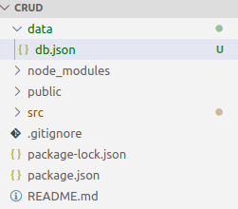
Json-Server

Slide 30
Json-Server
O arquivo db.json
{
"estudantes":[
{"id":1,"nome":"Jefferson","curso":"SI","IRA":9.0},
{"id":2,"nome":"Thomas","curso":"SI","IRA":7.5}
]
}

Slide 31
Json-Server
Iniciando nossa API:
  json-server --watch data/db.json --port 3001
Agora acesse http://localhost:3001/estudantes
Dica:
  Instale um cliente REST no seu navegador (extensão)
  Sugestões: Postman ou ARC

Slide 32
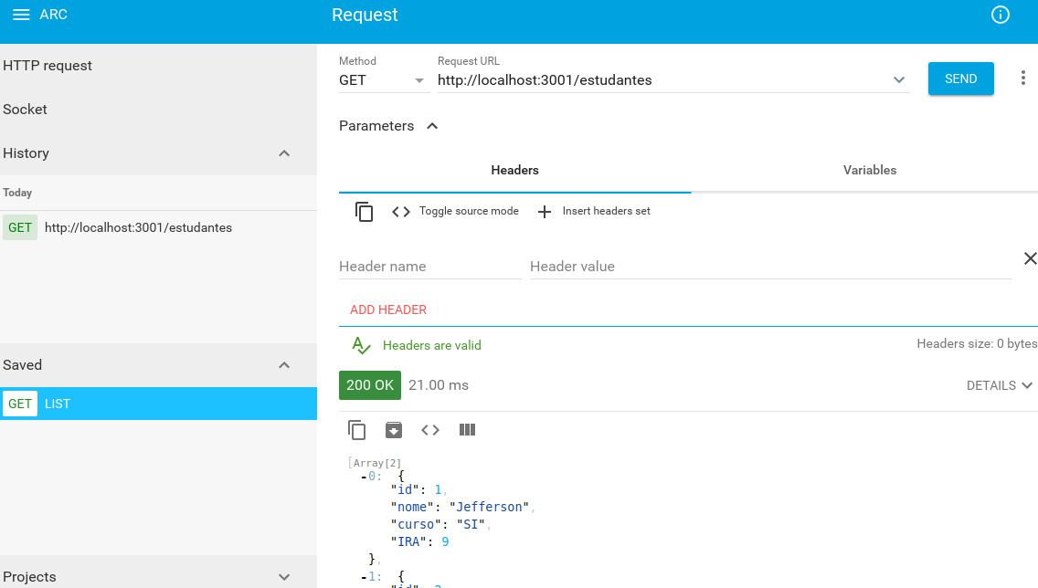
Json-Server

Slide 33
React → Json-Server
O problema agora é fazer com que nossa aplicação se comunique com o Json-Server (e futuramente com o Mongo, via Express).
Para ajudar nessa tarefa, iremos instalar o Axios.
  npm install axios --save
O Axios facilita a chamada dos métodos HTTP (PUT, DELETE, POST, GET…)
No caso da criação de um novo estudante, usaremos o método HTTP POST.

Slide 34
React → Json-Server
Create.jsx
...
import axios from 'axios'
export default class Create extends Component {
constructor(props){
super(props)
this.state = {nome:'',curso:'',IRA:''}
this.setNome = this.setNome.bind(this)
this.setCurso = this.setCurso.bind(this)
this.setIRA = this.setIRA.bind(this)
this.onSubmit = this.onSubmit.bind(this)
}
setNome(e){
this.setState({nome:e.target.value})
}
….

Slide 35
React → Json-Server
Create.jsx
onSubmit(e){
//https://www.robinwieruch.de/react-preventdefault
e.preventDefault() //impede que o browser faça o reload, perdendo assim a informação
const novoEstudante = {nome:this.state.nome,
curso:this.state.curso,
IRA:this.state.IRA}
axios.post('http://localhost:3001/estudantes',novoEstudante)
.then(
(res)=>{
console.log(res.data.id)
}
)
.catch(
(error)=>{
console.log(error)
}
)
this.setState({nome:'',curso:'',IRA:''})
}

Slide 36
Parte 3
Listar Estudantes Cadastrados

Slide 37
Introdução
O objetivo agora, é listar os estudantes criados pela Create.jsx no componente List.jsx
Nós já temos o Axios instalado, então não será problema.
Para listar os estudantes cadastrados, devemos usar o método HTTP GET.

Slide 38
GET Estudantes
Para “pegar” a lista de estudantes cadastrados, devemos criar no construtor um objeto que receba essa lista do json-server.
Esse objeto será inicializado no método componentDidMount, chamado toda vez que o componente é montado. Geralmente, comunicações com bases de dados são feitas nesse métdodo.

Slide 39
GET Estudantes
...
constructor(props) {
super(props)
this.state = { estudantes: [] }
}
componentDidMount() {
axios.get('http://localhost:3001/estudantes')
.then(
(res) => {
this.setState({ estudantes: res.data })
}
)
.catch(
(error) => {
console.log(error)
}
)
}
…
List.jsx

Slide 40
GET Estudantes
Devemos montar esses “estudantes” de uma forma que fique fácil sua renderização JSX.
Para isso, vamos criar um componente auxiliar que recebe um estudante “cru” (apenas os dados), e retorna uma linha de uma tabela em JSX.
Crie o arquivo TableRow.jsx

Slide 41
GET Estudantes
TableRow.jsx
import React, {Component} from 'react'
export default class TableRow extends Component{
render(){
return(
<tr>
<td>
{this.props.estudante.id}
</td>
<td>
{this.props.estudante.nome}
</td>
<td>
{this.props.estudante.curso}
</td>
<td>
{this.props.estudante.IRA}
</td>
</tr>
)
}
}

Slide 42
GET Estudantes
Feito o TableRow, o próximo passo é montar uma lista de objetos/componentes TableRow e renderizar essa lista dentro do render de List.jsx.

Slide 43
GET Estudantes
List.jsx
montarTabela() {
if(!this.state.estudantes) return
return this.state.estudantes.map(
(estudante, i) => {
return <TableRow estudante={estudante} key={i} />;
}
)
}

Slide 44
GET Estudantes
render() {
return (
<div>
<p>List Estudante</p>
<table className="table table-striped" style={{ marginTop: 20 }}>
<thead>
<tr>
<th>ID</th>
<th>Nome</th>
<th>Curso</th>
<th>IRA</th>
</tr>
</thead>
<tbody>
{this.montarTabela()}
</tbody>
</table>
</div>
)
}
List.jsx

Slide 45
Botões Editar e Apagar
Voltando a TableRow.jsx
...
<td>
{this.props.estudante.IRA}
</td>
<td style={{textAlign:"center"}}>
<button className="btn btn-primary">Editar</button>
</td>
<td style={{textAlign:"center"}}>
<button className="btn btn-danger">Apagar</button>
</td>
</tr>
...

Slide 46
Botões Editar e Apagar
E em List.jsx
<table className="table table-striped" style={{ marginTop: 20 }}>
<thead>
<tr>
<th>ID</th>
<th>Nome</th>
<th>Curso</th>
<th>IRA</th>
<th colSpan="2" style={{textAlign:"center"}}>Ação</th>
</tr>
</thead>
<tbody>
{this.montarTabela()}
</tbody>
</table>

Slide 47
Parte 4
Editar e Apagar

Slide 48
Introdução
Editar
  O usuário irá clicar no botão editar, na listagem de estudantes.
  O botão terá um <Link> para o componente Editar.jsx (a gente já fez esse link no App.jsx).
  Pelo <Link>, também será enviado o id do estudante a ser editado.
  Em Editar.jsx, de posse do id, iremos fazer um GET no json-server de um Estudante específico e só daí preencher os campos de Editar.jsx com os dados.
  Uma vez os campos de Editar.jsx preenchidos, mudamos os campos que queremos e submetemos o formulário, usando o Axios.
  Nesse caso, usaremos o método HTTP PUT.

Slide 49
Edit.jsx (mesmo código do Create)
import React, { Component } from 'react'
import axios from 'axios'
export default class Edit extends Component {
constructor(props){
super(props)
this.state = {nome:'',curso:'',IRA:''}
this.setNome = this.setNome.bind(this)
this.setCurso = this.setCurso.bind(this)
this.setIRA = this.setIRA.bind(this)
this.onSubmit = this.onSubmit.bind(this)
}
setNome(e){
this.setState({nome:e.target.value})
}
setCurso(e){
this.setState({curso:e.target.value})
}
setIRA(e){
this.setState({IRA:e.target.value})
}
...
...
onSubmit(e){
e.preventDefault()
}
render() {
return (
<div style={{marginTop: 10}}>
<h3>Editar Estudante</h3>
<form onSubmit={this.onSubmit}>
<div className="form-group">
<label>Nome: </label>
<input type="text" className="form-control"
value={this.state.nome} onChange={this.setNome}/>
</div>
<div className="form-group">
<label>Curso: </label>
<input type="text" className="form-control"
value={this.state.curso} onChange={this.setCurso}/>
</div>
...

Slide 50
Edit.jsx (mesmo código do Create)
...
<div className="form-group">
<label>IRA: </label>
<input type="text" className="form-control"
value={this.state.IRA} onChange={this.setIRA}/>
</div>
<div className="form-group">
<input type="submit" value="Editar" className="btn btn-primary"/>
</div>
</form>
</div>
)
}
}

Slide 51
ComponentDidMount
componentDidMount(){
//console.log("id: " + this.props.match.params.id)
axios.get('http://localhost:3001/estudantes/'+this.props.match.params.id)
.then(
(res)=>{
this.setState(
{
nome:res.data.nome,
curso:res.data.curso,
IRA:res.data.IRA
}
)
}
)
.catch(
(error)=>{
console.log(error)
}
)
}
Inicialmente, pegamos o id passado como parâmetro pro Edit.jsx e fazemos uma busca, por id, no json-server. Essa busca é feita dentro de componentDidMount.

Slide 52
onSubmit
onSubmit(e){
e.preventDefault()
const estudanteAtualiazado =
{nome:this.state.nome,
curso:this.state.curso,
IRA:this.state.IRA}
axios.put('http://localhost:3001/estudantes/'+this.props.match.params.id,estudanteAtualiazado)
.then(
res=>{
//console.log(res.data)
this.props.history.push('/list');
}
)
.catch(error=>console.log(error))
}

Slide 53
Apagar um Registro
em TableRow.jsx
...
constructor(props){
super(props)
this.apagar = this.apagar.bind(this)
}
apagar(){
axios.delete('http://localhost:3001/estudantes/'+this.props.estudante.id)
.then(
(res)=>{
console.log('Registro apagado')
})
.catch((error)=>console.log(error))
}
...

Slide 54
Apagar um Registro
em TableRow.jsx
...
<td style={{ textAlign: "center" }}>
<button onClick={this.apagar} className="btn btn-danger">Apagar</button>
</td>
...

Slide 55
Atualizar a Página
Existem duas abordagens:
  Recarregar a página, fazendo uma nova conexão com o json-server, atualizando assim a lista de estudantes em List.jsx (NÃO RECOMENDADO)
  Remover localmente no this.state de List.jsx, evitando uma chamada remota desnecessária. (MUITO RÁPIDO MAS EXIGE MAIS CÓDIGO)

Slide 56
Atualizar a Página
Em List.jsx, iremos criar um método que irá apagar um elemento do array “estudantes” de this.state. Vejamos:
apagarElementoPorId(id){
let estudantesTemp = this.state.estudantes
for(let i=0;i<estudantesTemp.length;i++){
if(estudantesTemp[i].id===id){
estudantesTemp.splice(i,1)
}
}
this.setState({estudantes:estudantesTemp})
}
https://developer.mozilla.org/pt-BR/docs/Web/JavaScript/Reference/Global_Objects/Array/splice

Slide 57
Atualizar a Página
A solução é repassar esse método para o componente TableRow.jsx (se lembram da comunicação filho→pai?). Mas antes, como o contexto irá mudar (vou passar pra TableRow.jsx), devo fazer um bind local. Vejamos ainda em List.jsx:
constructor(props) {
super(props)
this.state = { estudantes: [] }
this.apagarElementoPorId = this.apagarElementoPorId.bind(this)
}

Slide 58
Atualizar a Página
...E repassar o método apagarElementoPorId para TableRow.jsx, via props:
montarTabela() {
if(!this.state.estudantes) return
return this.state.estudantes.map(
(estudante, i) => {
return <TableRow estudante={estudante} key={i} apagarElementoPorId={this.apagarElementoPorId}/>
}
)
}

Slide 59
Atualizar a Página
Em TableRow.jsx, modificamos o método apagar para que chame apagarElementoPorId CASO a chamada DELETE do axios tenha dado certo :
apagar(){
axios.delete('http://localhost:3001/estudantes/'+this.props.estudante.id)
.then(
(res)=>{
console.log('Registro apagado')
this.props.apagarElementoPorId(this.props.estudante.id)
})
.catch((error)=>console.log(error))
}

